Slide 1
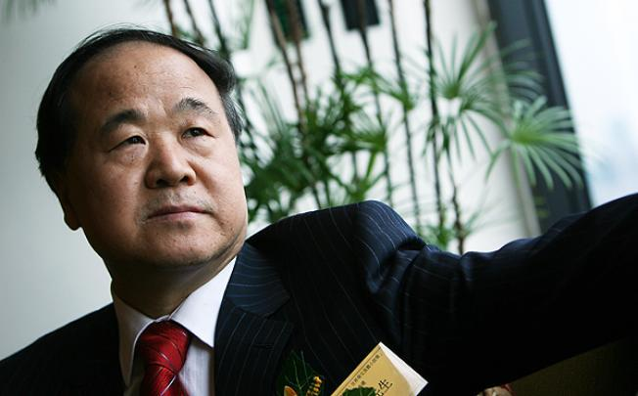
.
Мо Янь – сучасний китайський письменник, лауреат Нобелівської премії
Твори митця перекладено понад десятьма мовами світу, у тому числі й українською (видано повні переклади романів «Червоний ґаолян», «Країна вина», оповідання «Геній»)

Slide 2
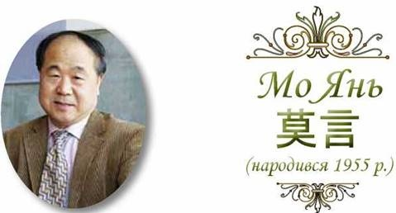
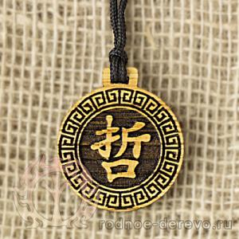
В творчому доробку письменника 11 романів, 70 повістей та оповідань, есе, також є п’єси і кіносценарії.

Slide 5
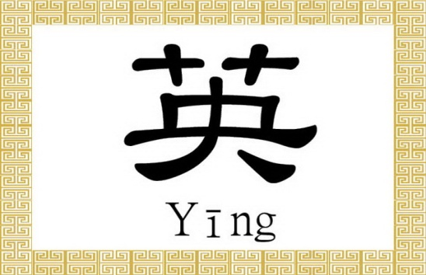
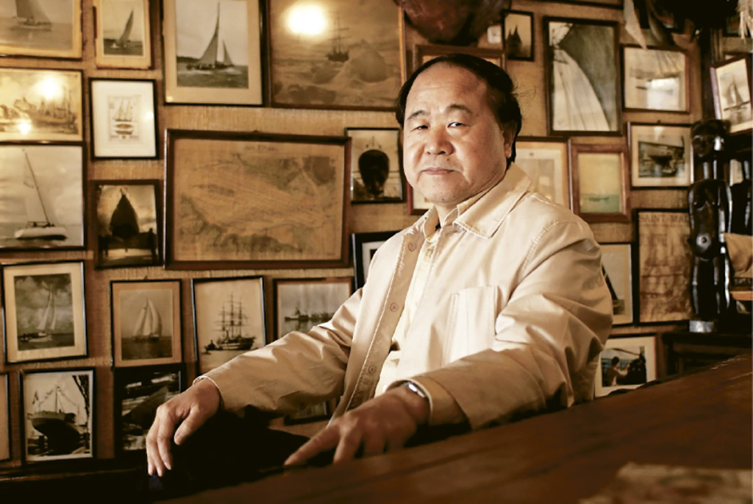
Мо Янь («Не говори»)
Як говориться «легко змінити країну, важко змінити характер», незважаючи на серйозні наставляння моїх батьків, я не позбувся моєї природної схильності говорити, що робить мій псевдонім «Мо Янь» («Не говори»), досить іронічним

Slide 6
Конфу́цій — давньокитайський філософ
Конфу́цій — давньокитайський філософ та політичний діяч, титульна фігура у конфуціанстві. Національний герой Китаю. У його вченні значна увага приділяється питанням світобудови і справедливого суспільного устрою у Піднебесній, тобто сучасними словами, у глобальному суспільстві.

Slide 7
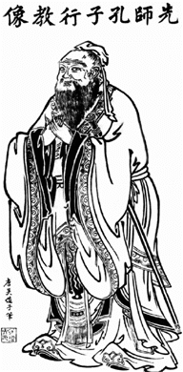
Принципи конфунціанства
Моральний принцип: “Для благородного мужа обов’язок понад усе”.
Принцип самовдосконалення: “У бідності самовдосконалюйся, коли справи на підйомі, вдосконалюй Піднебесну”.
Принцип жертовності.
Одна з важливих якостей – стояти на смерть за добру справу, що означає безстрашно відстоювати правду. Конфуцій говорив: “У гуманності не поступатися вчителю. Усім серцем бути відданим чесності, вченню, чеснотам. Нема нічого дорожчого за життя, а вища моральність – віддати своє життя за моральні ідеали”.

Slide 11
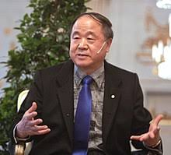
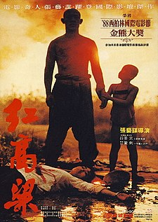
“Червоний ґаолян” Світова прем'єра фільму відбулася в лютому 1988 року на 38-му Берлінському міжнародному кінофестивалі, де він здобув головний приз — Золотий ведмідь.
«Червоний гаолян» - найвідоміший твір Мо Яня, китайського прозаїка, нобелівського лауреата (2012 р). На думку критиків, Нобелівську премію присудили письменникові багато в чому завдяки цьому роману, включеному до списку ста кращих китайських романів минулого століття.

Slide 12
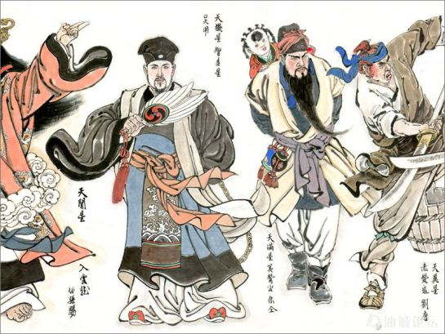
Це невигадана історія рідного повіту Мо Яня і його роду. Історія війни. Історія про те, що війна завжди страшна, незалежно від часу і території. Про те, якими сильними і стійкими можуть бути люди, затиснуті в лещата. Про те, якими наляканими і слабкими вони можуть бути…

Slide 13
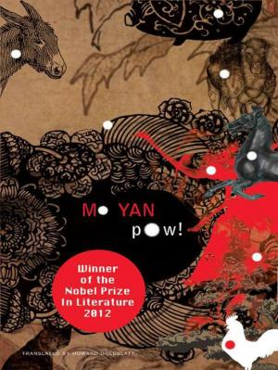
Глибока, трагічна, неймовірно жорстока і приголомшливо красиво написана книга про китайську провінцію, окуповану японськими військами. Твір залишив суперечливе враження. З одного боку, книга вмістила в себе цілу епоху, яка була жорстоко знищена. Це не тільки історія сімейного роду, це розповідь про націю, яка билася за свою свободу. Вона правдиво і достовірно показала сутність людини на війні. З іншого боку жоден з героїв не проник мені в душу, взаємини між ними мені не завжди зрозумілі, так як інший менталітет і традиції…
“Червоний ґаолян”. Відгуки читачів

Slide 14
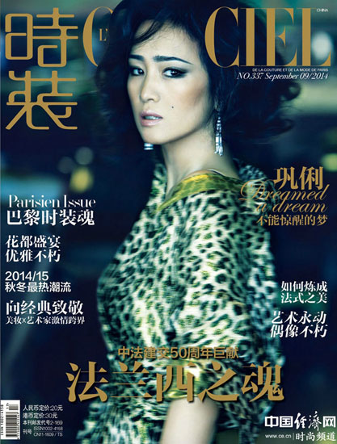
“Червоний ґаолян”
«Червоний ґаолян» — китайський воєнний фільм-драма 1987 року, повнометражний режисерський дебют Чжана Їмоу
Просто фантастика! Я давно не бачила настільки дивовижних фільмів. Помічаєш тільки перші і останні п'ять хвилин, а весь інший час поринаєш в абсолютно інший світ. Під час однієї з останніх сцен у мене взагалі потекли сльози! Хорошим ходом було ще й те, що це, по суті, просто епізоди з книги…
Ґун Лі

Slide 15
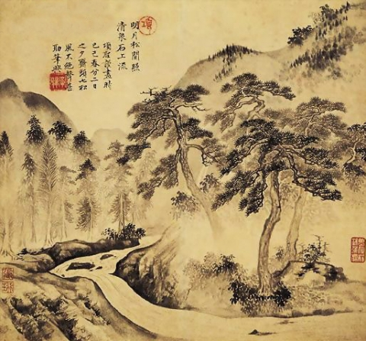
Творчість Мо Яня. Оповідання “Геній”
Переклад - Євгенії Красикової

Slide 16
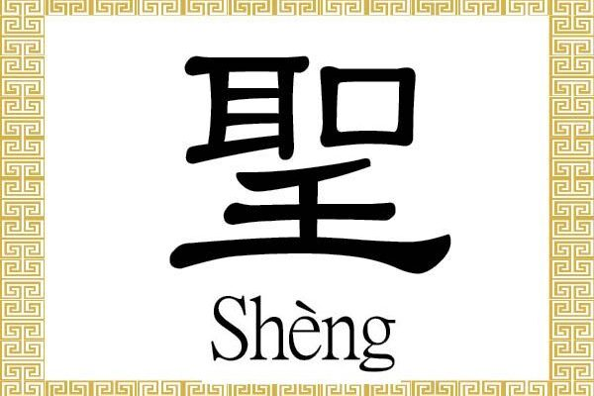
Оповідання «Геній» - історія талановитого юнака, який наполегливо шукає спосіб убезпечення людей від руйнівних землетрусів
Мета уроку: формування предметних компетентностей
* ознайомитися з біографією письменнка та змістом оповідання;
* розкрити тематику та проблематику оповідання сучасного китайського письменника Мо Яня «Геній»;
* проаналізувати образ головного героя оповідання Цзян Дажчі, динаміку відношення до нього однокласників та жителів села;
* розкрити символи оповідання;
*розвивати навички зв’язного мовлення, вміння
*аналізувати художній твір;
* формувати високі естетичні вподобання та моральні цінності.
Китайський ієрогліф «Геніальний», «Святий», «Мудрий»,

Slide 17
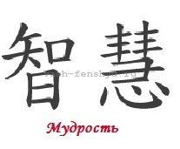
Бесіда за текстом твору
1. Поділіться враженням, яке справило на вас оповідання.
2. Розкажіть, як однокласники ставились до Цзян Дачжі. У чому полягала причина такого ставлення?
3. Як на взаємини учнів реагували учитель та батьки? Чи допомагали вони школярам порозумітися? Аргументуйте відповідь текстом.
4. Чому, на ваш погляд, Цзян Дачжі не розповів учителеві про випадок з м’ячем? Як це його характеризує? А чи варто було розповісти? Які емоції викликав у вас цей епізод?
5. Як свого сина характеризував батько? На яких рисах характеру він наголошував?
6. Як ви гадаєте, чому із часом ставлення однокласників до Цзян Дачжі змінилось? Як саме? Підтвердіть відповідь цитатами з тексту.

Slide 18
Проводимо дослідження: шлях від заздрощів і ненависті до поваги
7. Чому головний герой покинув навчання у престижному університеті? Як до цього поставились у його селі? А як ви оцінюєте цей вчинок?
8. Знайдіть у творі описи зовнішності Цзян Дачжі. Як і чому вона змінювалась? За допомогою яких художніх засобів створено його портрет? Що автор увиразнює в особистості головного героя засобами портретування?
9. Завдяки чому односельці генія зрозуміли, що «стати вченим важче, ніж стати селянином»¹? А чи погоджуєтесь ви з їхньою думкою?
10. Розкажіть, як Цзян Дачжі пояснив односельцям сутність своєї наукової роботи.
Китайський ієрогліф «Вірність»

Slide 19
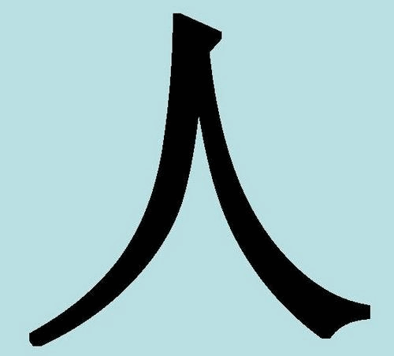
«Стати вченим важче, ніж стати селянином…»
11. Виразно прочитайте кінцівку оповідання (від слів «Чому ви не заперечуєте?..»).
12. Як ви думаєте, що символізує низка питальних речень наприкінці твору?
13. Чи можна стверджувати, що геній стимулював інших людей до мислення, до пошуку не лише відповідей на вже поставлені кимось запитання, а й самих запитань? Аргументуйте свою думку.
14. Подумайте над відповіддю на запитання «А що ж таке людина?».
15. Від імені кого ведеться оповідь у творі? Яким ви уявляєте оповідача?
Китайський ієрогліф «Людина»

Slide 20
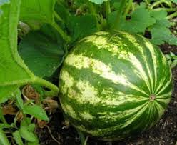
Міркування:
羡慕妒
Подумайте, які поради ви дали б його однокласникам, щоб вони не комплексували поруч із генієм або з будь-якою людиною, яка чимось не схожа на них.
Чи реально насправді досліджувати ідею автора?
Згоджуєтесь ви з тим, що природу землетрусів можливо вивчати у такий спосіб, як це робив Цзян Дачжі? Чи його експерименти видаються вам суцільною фантазією автора?
Чи можливо оповідання «Геній» назвати гімном справжньому науковцю? Обґрунтуйте свою думку.
Поясніть, завдяки чому відчувається національний колорит твору.
Китайський ієрогліф «Ревнива заздрість»

Slide 21
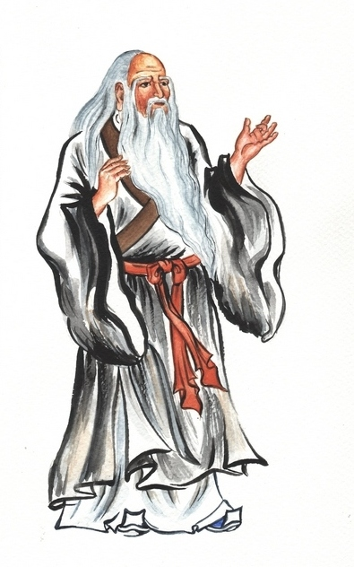
Міркування:
1. Як ви розумієте вислів Лао-цзи, який обрано епіграфом до статті про Мо Яня в підручнику О.О.Ісаєвої?
2. Як стосуються слова давньокитайського мислителя особистості Мо Яня?
3. Спираючись на матеріал статті про письменника, поміркуйте, чи можна оповідання «Геній» назвати автобіографічним.
5. Охарактеризуйте образ Цзян Дачжі. Висловте своє ставлення до головного героя.

Slide 22
Гений и толпа Стая мразей изгоняет гения. Жёлтый морок. Агрессивный чад. Праведник, исполненный терпения, В будущее бросил скорбный взгляд. Путь страдальца весь в шипах отравленных. Радуется вздорная толпа. Ей уже потомками оставлено Место у позорного столба.
ВИКТОР ЕВГРАФОВ, 22.08. 2017
«Геній і натовп» , Егіше Тадевосян, 1909 р.

Slide 23
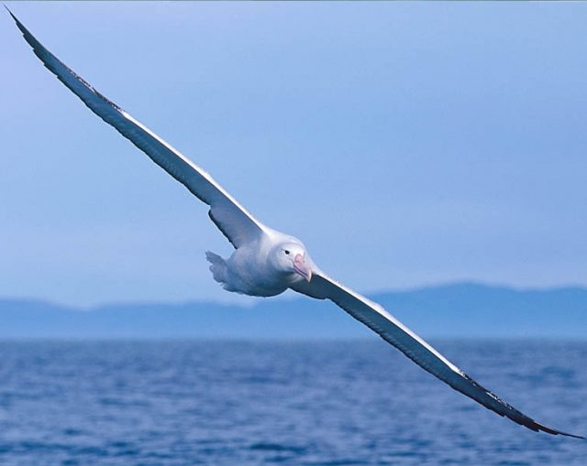
Робота з репродукцією картини вірменського художника «Геній і натовп» Егіше Тадевосяна. (1909р.)
Вірменський художник Егіше Тадевосян , який жив на початку 20 століття, написав дивовижну картину «Геній і натовп». Ця картина хвилює і нас своєю сучасністю і актуальністю. Уважно розглянте картину.
Хто попереду?
Кого ми бачимо на задньому плані?
Які ті, хто позаду генія?
Пригадайте твір, у якому натовп не розуміє генія?( Шарль Бодлера «Альбатрос»)..
Художник на на картині зобразив людину-генія, є думка, що під генієм Тадевосян мав на увазі композитора Баха. Але важливе не це. Художник дав узагальнений образ людини, яка не схожа з іншими, не такої як усі – генія. І це бісить натовп – він протестує, він незадоволений. Натовп виганяє генія.
Чи потрібні суспільству генії?
Генії потрібні, вони пробуджують тягу до знань, до пізнання, зростає інтерес до всього. А коли немає генія – заторможеність у всьому.
Картина Тадевосяна – це сум за генієм, якого ми всі зачекалися.

Slide 24
Геній і натовп
Сам термін “психологія натовпу” з’явився в ХІХ столітті. Першим дослідником психології натовпу був Густав Лебон; відома зокрема його цитата “Натовп – це як листя, яке рухається при вітрі”. В натовпі людина перестає бути індивідуальністю. Натовп неможливий без об’єкту. Натовп збирається через допитливість. Інформація у натовпі передається емоціями і до чогось спонукає. Потім все це з емоцій переводиться до дії, коли з’являється лідер. Інтелекту найчастіше в натовпі нема.
Серед видів натовпу розрізняють: випадковий (наприклад, через ДТП); дійовий (акція протесту), підвиди – агресивний, панічний, здирницький та бунтівний; експресивний (карнавал, релігійний обряд); конвенційний (концерт, футбольний матч).

Slide 25
«Правила ведення дискусії»
1. Перш ніж сперечатись, продумай головне, що ти хочеш довести.
2. Якщо ти прийшов на диспут, обов’язково виступи і доведи свою точку зору.
3. Говори просто і зрозуміло, логічно і послідовно.
4. Говори лише те, що тебе хвилює, в чому ти переконаний, не стверджуй того, в чому не розібрався сам.
5. Сперечайся по-чесному: не викривлюй думки того, з думкою якого ти не згодний.
6. Не повторюй того, що до тебе вже було сказано.
7. Не розмахуй руками, не підвищуй тону, найкращий доказ - точні факти, тверда логіка.
8. Поважай того, хто з тобою сперечається: намагайся нічим не образити співбесідника, тому що така поведінка свідчить про те, що ти не тільки сильний в дискусії, але й добре вихований.

Slide 26
Булінґ
Ви чули про булінґ? Хто такий булер? (Нагадати про Закон, прийнятий ВР «Щодо протидії булінгу (цькуванню)» із змінами від 18.12.2018 р., набрав чинності від 19.01.2019 р.). Образливі прізвиська, глузування, піддражнювання, підніжки, стусани з боку одного або групи учнів щодо однокласника чи однокласниці – це ознаки нездорових стосунків, які можуть призвести до цькування – регулярного, повторюваного день у день знущання. За даними різних досліджень, майже кожен третій учень в Україні так чи інакше зазнавав булінґу в школі, потерпав від принижень і глузувань: 10 % – регулярно (раз на тиждень і частіше); 55 % – частково піддаються знущанню з боку однокласників; 26 % – батьків вважають своїх дітей жертвами булінґу.

Slide 27
Обговорення думки письменника
Не мовчи, коли, гордо пишаючись,
Велегласно брехня гомонить,
Коли, горем чужим утішаючись,
Зависть, наче оса та, бринить,
сичить клевета, мов гадюка в корчи, – Не мовчи!
Говори, коли серце твоє підіймається
Нетерплячкою правди й добра,
Говори, хай слів твоїх розумних жахається
Слямазарність, бездарність стара,
Хоч би ушам глухим, до німої гори, – Говори!
Іван Франко

Slide 28
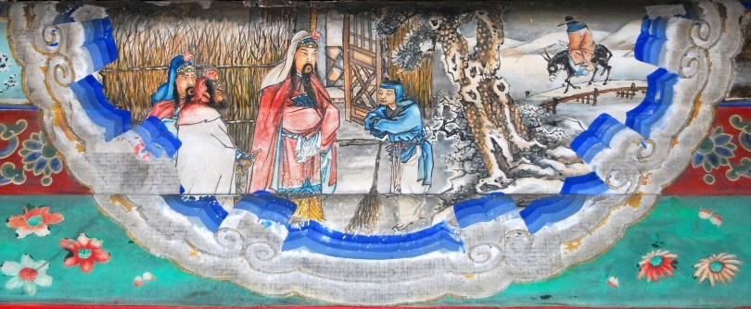
Експрес – опитування за прочитаним твором
1. Яке ваше ставлення до порушених питань та художніх образів оповідання Мо Яня «Геній»?
2. У чому полягає гуманістична сутність образу та духовна стійкість талановитого юнака, який наполегливо шукає спосіб убезпечення людей від руйнівних землетрусів, на шляху до мети?
3. Які сталися зміни у сприйманні Цзян Даджі однокласниками? Який відбувся вплив героя на пробудження їхньої свідомості?
4. Поділіться, чим вас вразило оповідання «Геній».

Slide 29
Складання характеристики образу Цзян Дачжі. Робота творчих груп (підбір цитат – характеристик героїв)
Творча група №1
Творча група №2
Інтерактивна вправа «Мозковий штурм»
Визначте тему та основну думку повісті «Геній».
Тема повісті. Історія життя геніального юнака, який хоче врятувати світ від землетрусів.
Основна думка: головне – жити, як людина (для людей).
«Коли Цзян Дачжі був маленьким…» Результат дослідження: хлопчик від народження має надзвичайні здібності, пише наукові статті, на заздрість і жорстокість однолітків не відповідає, а прямує до своєї мети - отримати освіту і зайняти гідне місце у суспільстві.
«Повернення в село».
Його вибір – служіння людям, які поряд, тому що він, наділений здібностями, може їх врятувати.

Slide 31
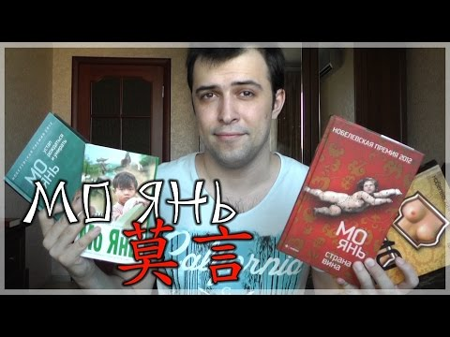
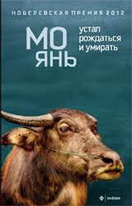
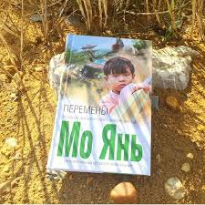
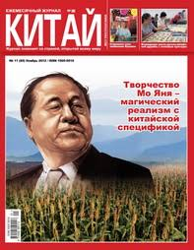
« Коло думок»
Проблемне питання:
А що таке Людина?
Виставка книг письменника

Slide 32
Яку відповідь дає Мо Янь: … А що ж таке людина?

Slide 33
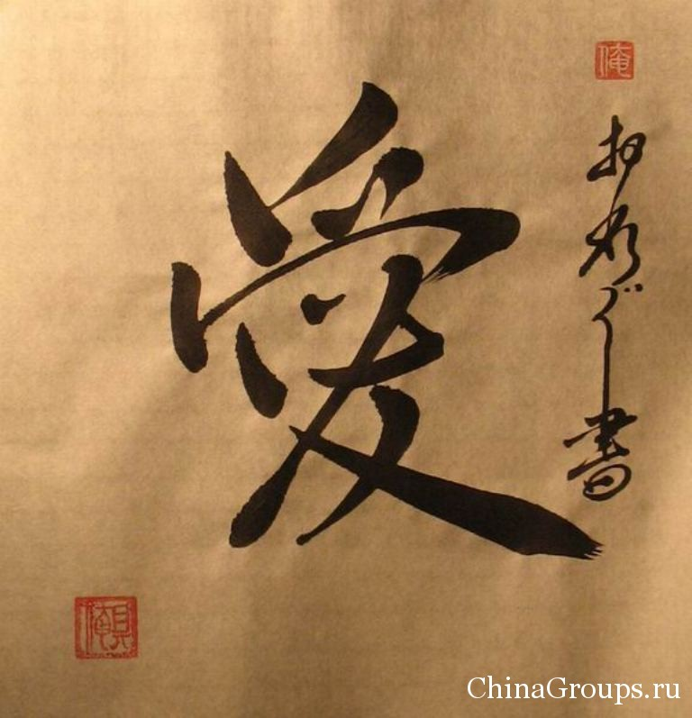
Л. Костенко про людину та її життєву позицію
А що ж людина?
Живе на землі. Сама не літає.
А крила має. А крила має!
Вони, ті крила, не з пуху-пір'я,
А з правди, чесноти і довір'я.
У кого – з вірності у коханні.
У кого – з вічного поривання.
У кого – з щирості до роботи.
У кого – з щедрості на турботи.
У кого – з пісні, або з надії,
Або з поезії, або з мрії.
Китайський ієрогліф «Любов»

Slide 34
Як на це питання можуть відповідати європейці…
*У буддійському розумінні Будда втілення справедливості, у християнському – Бог втілення любові. Як зрозуміють питання «Що таке людина?» китайці, а як зрозуміють – українці (європейці)?
*Що таке щастя? Щастя, коли тебе розуміють інші і цінують твій труд? А як ви розумієте, що таке щастя?

Slide 35
Робота в зошиті Скласти ланцюжок основ поетики у творі :
Лаконічна мова
Тонкий, гострий
гумор
Фольклорні прийоми оповіді
Ідіоматичні вирази
Вживання метафор

Slide 36
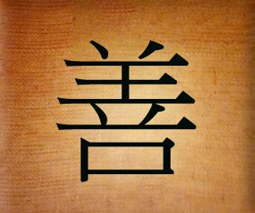
Пiдсумовуємо вивчене
Розкажіть, що ви дізналися про китайського митця Мо Яня.
Поясніть, чому стаття про Мо Яня в підручнику має таку назву. А як її назвали б ви?
Як ви думаєте, за які літературні досягнення митець отримав Нобелівську премію.
Поділіться, чим вас вразило оповідання «Геній».
Проілюструйте особливості творчого стилю Мо Яня, які ви помітили в цьому творі. Дайте їм оцінку.
Розкрийте проблематику оповідання «Геній».
Китайський ієрогліф «Доброта»

Slide 38
ОЦІНКИ ТА ОБГОВОРЕННЯ
Поясніть, чому стаття про Мо Яня має таку назву. А як її назвали б ви?
Якби у вас була можливість взяти інтерв’ю у Мо Яня, які запитання ви йому поставили б?
Яка з проблем, порушених в оповіданні «Геній», видається особисто вам найактуальнішою? Обґрунтуйте відповідь.
У класі проведіть дискусію на тему «Сучасна література… про що вона і для чого?».
Чи згодні ви з тим, що оповідання Мо Яня «Геній» можна назвати маленьким твором з великим художнім змістом? Аргументуйте свою думку.

Slide 40
Мо Янь і Україна…
У спілкуванні з українськими читачами Нобелівський лауреат зазначив зокрема: «Я хотів би звернутися до міністра освіти України з проханням подумати над важливістю читання текстів, які розширюють уяву дітей. Моя мама була неписьменна. Я був виключений зі школи з політичних причин. Але мій брат залишив чудову бібліотеку мені, і ті книжки змінили мою свідомість і зробили мене письменником. Усі письменники мають бути найкращими, відданими читачами. І я прошу Міністра освіти України зробити усе можливе, щоб включити до шкільної програми такі тексти, які допомагають людям думати, відчувати і уявляти». 2016 р.

Slide 42
Щастя, коли тебе розуміють інші…

Slide 43
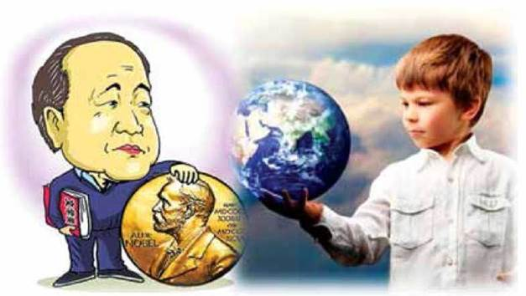
Об’єднайтеся у групи і підготуйте повідомлення на одну з тем:
Казково-міфологічні елементи в оповіданні Мо Яня «Геній».
«Імена, що промовляють» в оповіданні Мо Яня «Геній».
Загальнонаціональне в оповіданні Мо Яня «Геній».
Доведіть, що в оповіданні Мо Яня відчутні натяки на певні міфологічні факти, закріплені в китайській культурі.

Slide 44
Домашнє завдання:
Складіть рецензію на оповідання «Геній», розмістіть її на сайті вашого навчального закладу або в соціальних мережах.
Мо Янь зазначав, що його улюбленим афоризмом і життєвим кредо є слова Конфуція :«Не роби іншим того, чого не бажаєш собі». Як вам здається, наскільки актуальною ця настанова давньокитайського мислителя є для сучасної людини?
Скориставшись матеріалами підручника, підготуйте повідомлення на тему «Мо Янь і Україна».

Slide 45
*Домашнє завдання:
Напишіть твір-роздум на одну з тем:
А й правда, крилатим ґрунту не треба…
А що ж таке людина?
Шлях від ненависті до поваги (взаємини однокласників з обдарованим учнем)
Навіщо існує наука?
Як запобігти проявам булінгу в школі?

Slide 46
Література
1. Мо Янь. Геній: «Всесвіт»: Український журнал світової літератури. Альманах китайської літератури. – 2010. — С. 170–176. — Режим доступу: http://www.vsesvit-journal.com/old/content/ view/724/41/).
2. Іван Франко – Мо Янь ( 莫言 ): Екзистенційні пошуки літературного діалогу. 207 ISSN 0130-528X. Українське літературознавство. 2014. Випуск №78
3. Натовп, юрба // Українська мала енциклопедія : 16 кн : у 8 т. / проф. Є. Онацький. — Буенос-Айрес, 1962. — Т. 5, кн. IX : Літери На — Ол. — С. 1093. — 1000 екз.
Шинкаренко О. Бірманський гнучкий ніж Мо Яня / Олег Шинкаренко // ЛітАкцент. [Електронний ресурс]. – Режим доступу: http://litakcent.com/2012/10/19/birmanskyj-hnuchkyj-nizh-mo-janja/
Егіше Тадевосян. Геній: [Електронний ресурс]. – Режим доступу:
https://www.wikiart.org/ru/egishe-tadevosyan/geniy-i-tolpa-1909
xXsnE5k

Slide 47
Інтернет - ресурси
Ісаєва О.О. До вивчення оповідання «Геній». [Електронний ресурс]. – Режим доступу: https://scribble.su/zarub_ukr/zarub-lit-10-isaeva/48.html
Китайські ієрогліфи. [Електронний ресурс]. – Режим доступу: https://www.google.com/search?q=%D0%9A%D0%B8%D1%82%D0%B0%D0%B9%D1%81%D0%BA%D0%B8%D0%B9+%D0%B8%D0%B5%D1%80%D0%BE%D0%B3%D0%BB%D0%B8%D1%84+%D0%9C%D0%BE+%D0%AF%D0%BD%D1%8C&oq=%D0%9A%D0%B8%D1%82&aqs=chrome.0.69i59l3j69i57j69i59j46.5753j0j8&sourceid=chrome&ie=UTF-8
Літературний дайжест. [Електронний ресурс]. – Режим доступу: http://bukvoid.com.ua/digest/2012/10/11/201400.html
Мо Янь - сучасний китайський письменник, лауреат Нобелівської премії. Оповідання «Геній». Бібліотека “Зарубіжна література”, 10 кл. Урок. [Електронний ресурс]. – Режим доступу: https://naurok.com.ua/urok-mo-yan--suchasniy-kitayskiy-pismennik-laureat-nobelivsko-premi-opovidannya-geniy---istoriya-talanovitogo-yunaka-yakiy-napoleglivo-shukae-sposib-ubezpechennya-lyudey-vid-100622.html
Підручник із зарубіжної літератури (рівень стандарту). 10 клас. Кадоб’янська. [Електронний ресурс]. – Режим доступу: https://history.vn.ua/pidruchniki/kadobyanska-world-literature-10-class-2018-standard-level/76.php
Укладач: В.А. Юрчак

